Slide 1


FÉLAGSFRÆÐI, 3. ÚTGÁFA
18. kafli VINNA OG EFNAHAGSLÍF
Myndasýning í PowerPoint

Slide 2
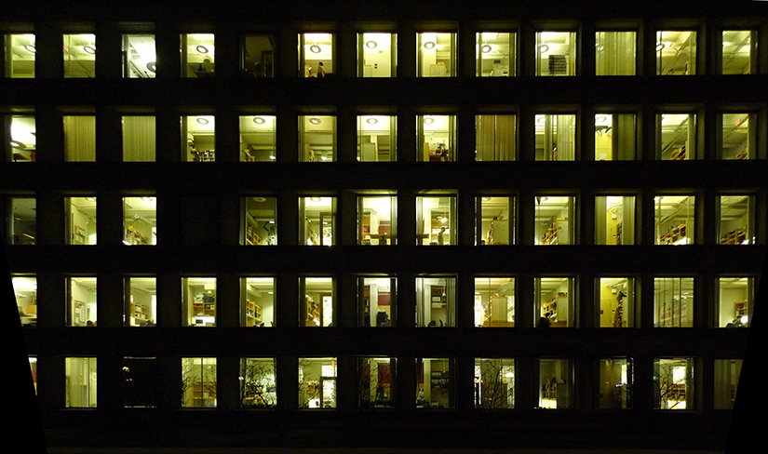
Mynd 18.1
Nú á dögum vinna launafólk meira en nokkru sinni fyrr á skrifstofum og öðrum vinnustöðum. (Ljósmynd: Juhan Sonin/flickr)

Slide 3
Inngangur að vinnu og efnahagslífi
Hagkerfi er sú félagslega stofnun sem annast ráðstöfun auðlinda samfélagsins (vöru og þjónustu)
Vélræn samstaða er félagsleg samheldni sem byggist á sameiginlegum störfum, menntun og trúarbrögðum, eins og tíðkast getur í einfaldari samfélögum
Lífræn samstaða er félagsleg samheldni sem sprettur af gagnkvæmu hæði vegna sérhæfingar starfa

Slide 4
Launamunurinn
Rifjið upp umræðuna um kyn:
Samkvæmt skýrslu frá 2013 fékk kona 77 sent fyrir hvern dollar sem karl fékk.
Árið 2020 hafði hlutfallið hækkað í 81 sent á móti hverjum dollar.
Meðal doktora:
Karlar greindu frá að meðaltali $92,000 í árslaun við upphaf starfs.
Hjá konum var meðaltalið aðeins $72,500.
Karlar í föstum störfum í lífvísindum áætluðu miðgildi launa $87,000 en konur $80,000.
Í stærðfræði og tölvunarfræði áætluðu karlar miðgildi launa $125,000 en konur $101,500.
                (Woolston 2021)

Slide 5
Efnahagssamdráttur og kreppur
Efnahagssamdrátturinn 2008 orsakaðist af aðstæðum og áhættusömum fjárfestingarháttum:
Skortur á eftirliti stjórnvalda með fjármálastofnunum
Bankar veittu áhættusömum lántakendum húsnæðislán og önnur lán (án útborgunar, ítarlegs greiðslumats o.s.frv.).
Offjárfesting í veðtryggðum verðbréfum af hálfu banka; verðbréfapökkum sem innihéldu áhættusömu húsnæðislánin sem nefnd voru hér að framan.
Fasteignaverð lækkaði og fólk stóð ekki í skilum með húsnæðislánin; eignir banka hrundu í verði. Lehman Bro’s varð til dæmis gjaldþrota.
Áhrifin á bankana, vátryggjendur þeirra (AIG) og aðra hluta hagkerfisins steyptu öllu fjármálakerfinu og efnahagslífinu í djúpa kreppu. Atvinnuleysi rauk upp.
Stjórnvöld „björguðu“ bönkunum; dældu fé inn í hagkerfið
Eftir batann neyddi COVID-19 mörg fyrirtæki til að loka, segja upp starfsfólki eða draga úr starfsemi með öðrum hætti.
Notes:
Lehman Brothers was the 4th largest investment firm prior to the crisis; in a short amount of time its stock and value was worth almost nothing.

Slide 6
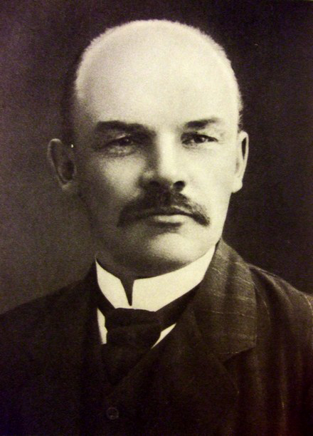
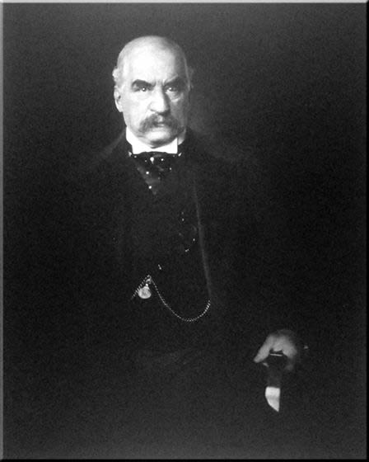
Mynd 18.2
Vladimir Ilyich Lenin var einn af stofnendum rússnesks kommúnisma. J.P. Morgan var einn áhrifamesti kapítalisti sögunnar. Hugmyndir þeirra um stjórn efnahagskerfa voru mjög ólíkar. (Ljósmyndir (a) og (b): Wikimedia Commons)

Slide 7
Landbúnaðarbyltingin
Vöruskipti felast í því að fólk skiptir einni tegund vöru eða þjónustu fyrir aðra
Peningar eru verðmætamiðill sem samfélagið samþykkir að gefa tiltekið gildi svo nota megi hann sem greiðslu
Kaupauðgisstefna er efnahagsstefna þar sem ríki safna silfri og gulli með því að stjórna mörkuðum í viðskiptum við nýlendur og önnur lönd með sköttum og tollum

Slide 8
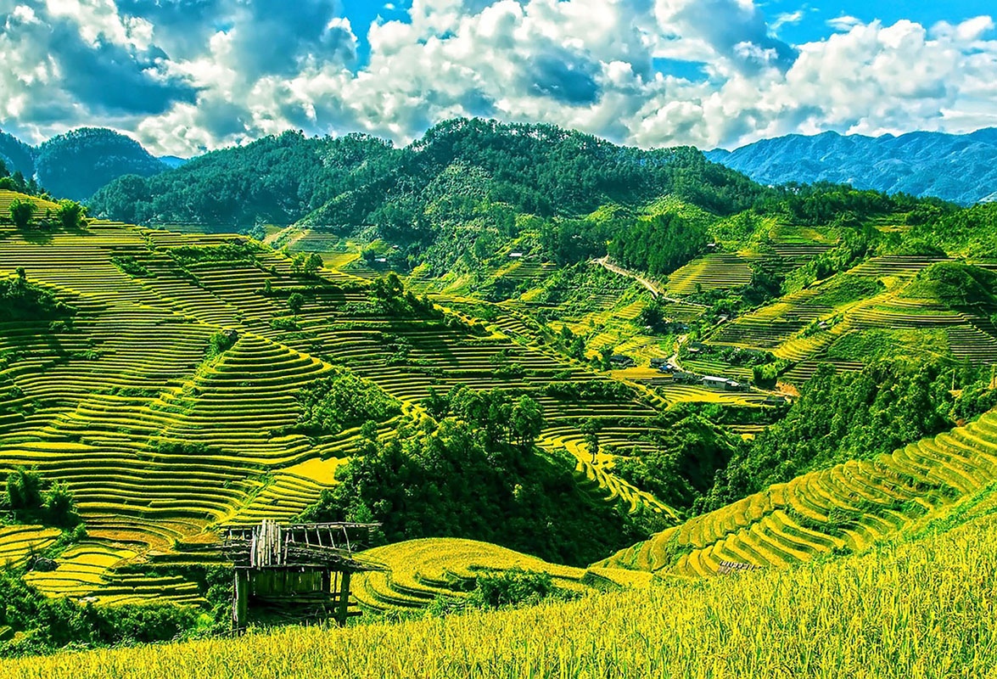
Mynd 18.3
Landbúnaðarhagkerfi reiða sig á uppgötvanir og tækni til að þróast frá sjálfsþurftarbúskap til hagsældar. Banaue-hrísgrjónastallarnir voru handmótaðir í landslagið af forfeðrum Ifugao-þjóðarinnar. Hrísgrjón þurfa slétt og algerlega vatnsþakin akurlendi til að vaxa og því henta fjalllend svæði ekki frá náttúrunnar hendi til hrísgrjónaræktar.
Með því að móta fjallshlíðarnar og viðhalda umfangsmiklu áveitukerfi ræktuðu þessir bændur og verkfræðingar mun meira af hrísgrjónum en landið hefði annars gefið af sér. Athygli vekur að hagkerfi svæðisins er nú að breytast á ný, því ferðamennska við stallana vex hraðar en hrísgrjónaræktin.

Slide 9
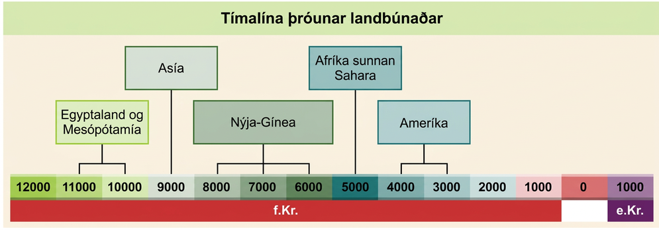
Mynd 18.4
Landbúnaðarhættir hafa þróast á ólíkum tímum í mismunandi samfélögum. (Upplýsingar frá Wikimedia Commons)

Slide 10
Iðnbyltingin
Fram undir lok 18. aldar fór mestöll framleiðsla fram með handafli.
Tiltölulega litlir handverksstaðir (til dæmis verkstæði eða lítil verksmiðja í borg eða nærri myllu) þar sem störfuðu handverksmenn og lærlingar
Forlagskerfi fyrir einhæf störf sem kröfðust lítillar færni: bændafjölskyldur unnu heima, til dæmis við að skera út hluta til samsetningar og sauma saman einföld stykki.
Sjálfsþurftarbúskapur felst í því að bændur rækta aðeins nægilega mikið til að sjá sér og fjölskyldum sínum farborða
Síðan komu fram nýjungar á borð við vélknúna spunarokka, kolakyntar verksmiðjur og gufuknúnar vélar og samgöngur.
Framleiðsla fluttist í stórar verksmiðjur og jókst.
Búseta í þéttbýli og miðlægum byggðarkjörnum jókst.
Tekjuójöfnuður jókst.

Slide 11
Efnahagskerfi
Kapítalismi er efnahagskerfi sem byggist á einkaeign (andstætt ríkiseign) og hvata til að skapa hagnað og þar með auð
Sósíalismi er efnahagskerfi þar sem ríkið á vörur og framleiðslutæki (oft kallað „ríkisrekið“ kerfi) og stefnt er að jafnri skiptingu vinnu og auðs meðal samfélagsþegna
Markaðssósíalismi er afbrigði sósíalisma sem tekur upp tiltekna þætti kapítalisma, svo sem takmarkaðan einkaeignarrétt eða mið af eftirspurn á markaði
Gagnkvæmnisstefna er tegund sósíalisma þar sem einstaklingar og samvinnuhópar skiptast á vörum á grundvelli samninga sem allir aðilar sætta sig við

Slide 12
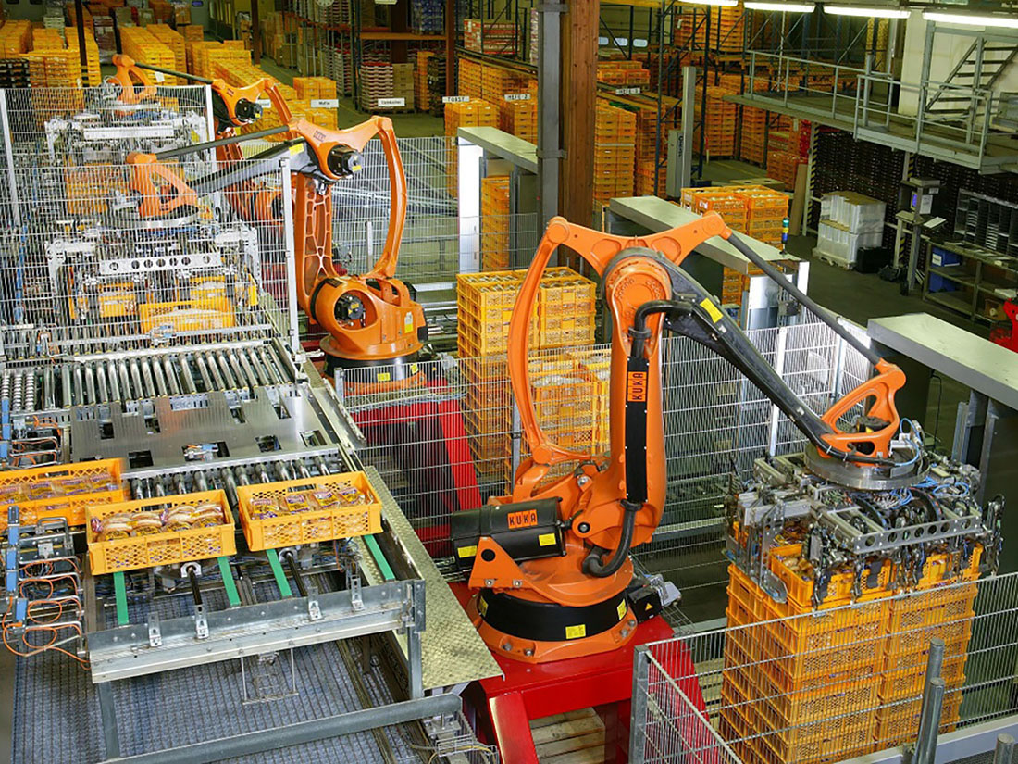
Mynd 18.5
Kapítalismi getur stuðlað að mikilli nýsköpun en veitir atvinnurekendum og eigendum jafnframt víðtækt ákvörðunarvald. Þetta brauðgerðarfyrirtæki hefur sjálfvirknivætt pökkun afurða sinna og undirbúning þeirra fyrir flutning. Eins og sjá má er verksmiðjugólfið að mestu mannlaust. (Mynd: KUKA Roboter GmbH, Bachmann)

Slide 13
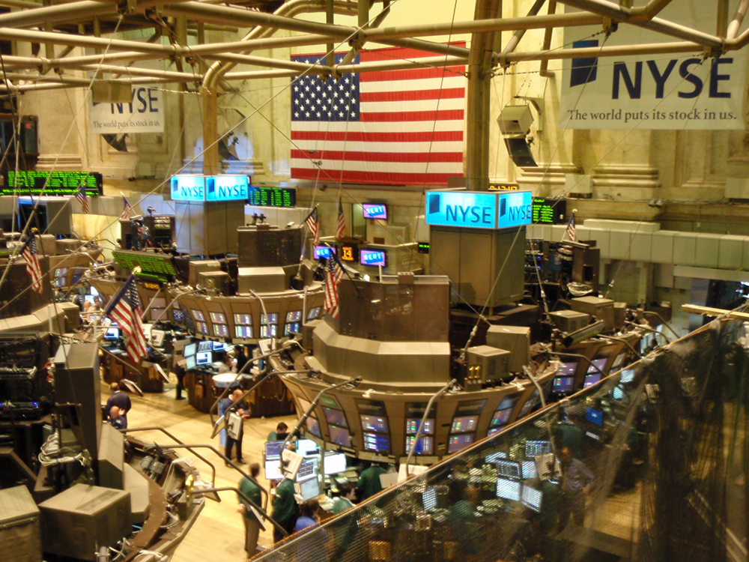
Kauphallir
Í Kauphöllinni í New York eru viðskipti með hlutabréf fyrirtækja sem skráð eru á opinberan markað. (Mynd: Ryan Lawler/Wikimedia Commons)

Slide 14

Mynd 18.6
Efnahagskerfi Kína og Rússlands eftir síðari heimsstyrjöld eru dæmi um eina tegund sósíalisma. (Mynd: Wikimedia Commons)

Slide 15
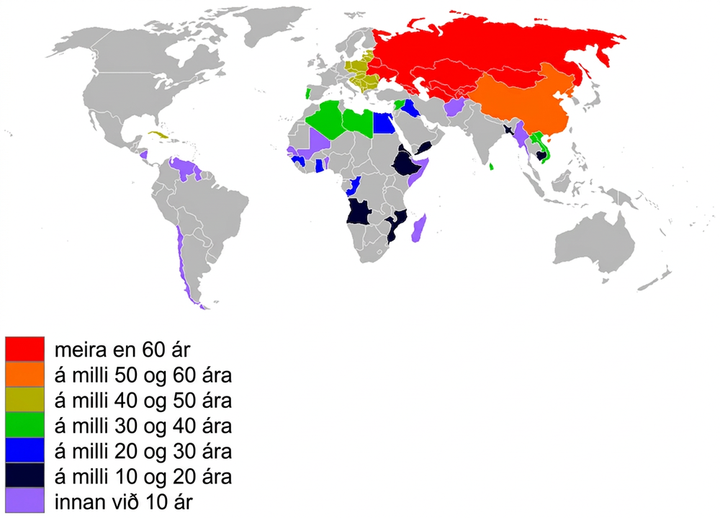
Mynd 18.7
Kortið sýnir lönd sem hafa einhvern tíma tekið upp sósíalískt efnahagskerfi. Litirnir sýna hversu lengi sósíalismi var ríkjandi. (Kort: Evrópusambandið)

Slide 16
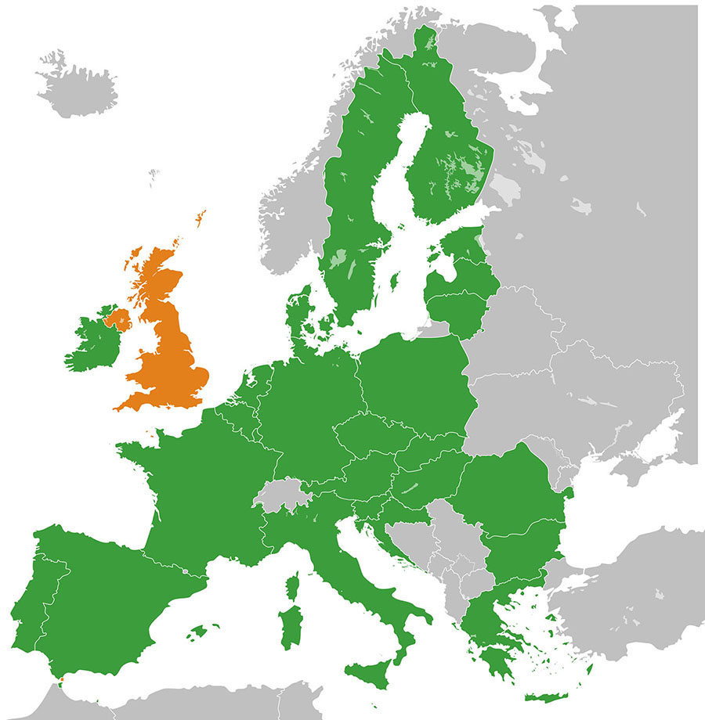
Mynd 18.8
Félagsfræðingar leita að merkjum um samleitni og sundurleitni í samfélögum ríkja sem hafa gengið í eða úr Evrópusambandinu (ESB).
Breska þjóðin samþykkti í þjóðaratkvæðagreiðslu að ganga úr ESB. Eftir margra ára stefnubreytingar, nokkra nýja forsætisráðherra og samningaviðræður gekk Bretland formlega úr sambandinu árið 2020 og flestum viðskiptasamningum lauk árið 2021.
Athugið að úrsögn Bretlands náði einnig til Skotlands, Norður-Írlands og Gíbraltar, sem er 6,7 ferkílómetra landsvæði.
(Mynd: Hogweard/Wikimedia Commons)

Slide 17
Fræðileg sjónarhorn
Samleitnikenningin er félagsfræðileg kenning sem skýrir hvernig og hvers vegna samfélög verða líkari með tímanum samhliða þróun efnahagskerfa þeirra
Virknihyggja: Frá sjónarhóli virknihyggju er stöðugt heilbrigði efnahagslífsins talið nauðsynlegt fyrir velferð þjóðarinnar, enda tryggir það dreifingu vöru og þjónustu.
Stundum kemur þó upp vanvirkni í efnahagslífinu — starfsemi sem getur raskað félagslegum stofnunum eða skipulagi (Merton 1968) — yfirleitt vegna þess að sumar stofnanir laga sig ekki nógu hratt að breytingum.
Samdráttur er efnahagsleg hnignun sem varir í tvo eða fleiri ársfjórðunga samfellt
Kreppa er langvarandi samdráttur í mörgum atvinnugreinum

Slide 18
Fræðileg sjónarhorn (framhald)
Átakakenning:
Efnahagskerfið endurspeglar og viðheldur efnahagslegum ójöfnuði, einkum á kapítalískum markaði.
Átakasjónarhornið er í klassískum skilningi marxískt: borgarastéttin (ráðandi stétt) safnar auði og völdum með því að arðræna og jafnvel kúga öreigastéttina (verkamenn) en skipar þeim sem geta ekki unnið (öldruðum og veikburða) í fjölmennan hóp atvinnulausra (Marx og Engels 1848).
Táknræn samskiptahyggja: Starfsarfleifð: börn hafa tilhneigingu til að velja sama eða svipað starf og foreldrar þeirra; rannsóknir hafa sýnt fram á þessa fylgni (Antony 1998).

Slide 19
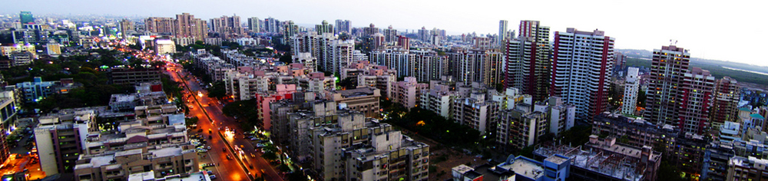
Mynd 18.9
Hraðvirk fjarskipti hafa gert mörgum fjölþjóðafyrirtækjum kleift að flytja hluta starfsemi sinnar til landa á borð við Indland, þar sem kostnaðurinn er lægstur.
(Mynd: Wikimedia Commons)

Slide 20
Alþjóðavæðing
Alþjóðavæðing er ferlið þar sem stjórnvöld, menningarheimar og fjármálamarkaðir tengjast með alþjóðaviðskiptum og mynda einn heimsmarkað
Alþjóðlegar samsetningarlínur eru framleiðslufyrirkomulag þar sem vörur eru settar saman í nokkrum áföngum milli landa
Alþjóðlegar vörukeðjur eru samþætt alþjóðleg efnahagstengsl sem tengja launafólk og fyrirtæki vegna framleiðslu og markaðssetningar
Útlendingaandúð: órökréttur ótti við og hatur á útlendingum og erlendum vörum.

Slide 21
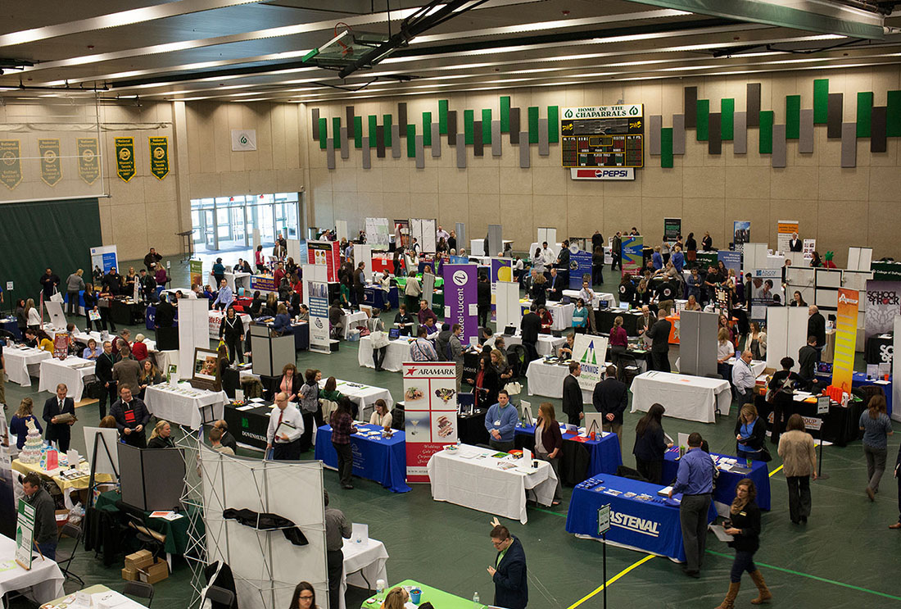
Mynd 18.10
Margir háskólanemar og aðrir sækja atvinnumessur í leit að sínu fyrsta starfi eða betra starfi. (Mynd: COD Newsroom/flickr)

Slide 22

Mynd 18.11
Í sýndarheimi kostar góða lífið enn raunverulega peninga. (Mynd: Juan Pablo Amo/flickr)

Slide 23
Alþjóðavæðing (framhald)
Útvistun felst í því að verkefni eða störf eru falin utanaðkomandi aðila, oft í öðru landi
Sjálfvirknivæðing felst í því að tækni leysir starfsfólk af hólmi
Skautun felst í því að munurinn milli lægst og hæst settu starfa eykst en störfum á miðþrepum fækkar

Slide 24
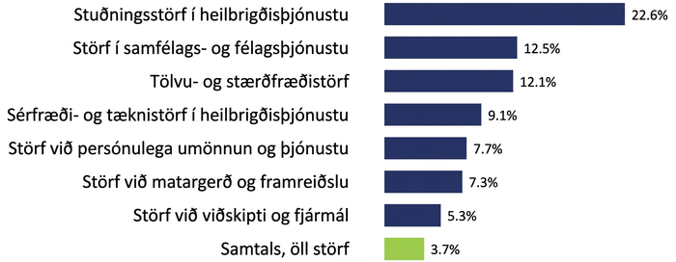
Mynd 18.12
Áætluð prósentubreyting eftir völdum starfsgreinum, 2019–29 — Línuritið sýnir áætlaðan vöxt nokkurra starfsgreina. (Heimild: Bureau of Labor Statistics)

Slide 25
Áhrif menntunar á atvinnu
Algeng menntun við upphaf starfs | Breyting á atvinnu, 2019–29 (prósent) | Miðgildi árslauna, 2019(1)
Samtals, öll störf | 3.7 | $39,810
Doktorsgráða eða sérfræðigráða | 5.9 | $107,660
Meistaragráða | 15.0 | $76,180
Bakkalárgráða | 6.4 | $75,440
Tveggja ára háskólagráða | 6.2 | $54,940
Prófskírteini eftir framhaldsskóla, án prófgráðu | 5.6 | $39,940
Háskólanám að hluta, án prófgráðu | -0.1 | $36,790
Framhaldsskólapróf eða sambærileg menntun | 1.5 | $37,930
Engin formleg menntunarréttindi | 3.3 | $25,700

Slide 26
Fátækt í Bandaríkjunum
Vanvinna er það þegar fólk tekur verr launað og lægra metið starf en menntun þess og reynsla gefa tilefni til
Kerfislægt atvinnuleysi er samfélagslegt misræmi milli atvinnuleitenda og þeirra starfa sem eru í boði
Það er dýrt að vera fátækur: Fólk sem hefur meira fé handbært, betra lánshæfismat, stöðugri tekjur og traustar tryggingar getur keypt vörur og þjónustu með öðrum hætti en þeir sem hafa ekki slíkt öryggi.
Tekjuhærra fólk á greiðari aðgang að lánsfé með kreditkortum eða lánum og getur líklega samið um lægri mánaðarlegar greiðslur eða lægri útborgun.
Fólk sem býr við fátækt greiðir mun stærri hluta tekna sinna fyrir húsnæði og bíla en aðrir – stundum 70–80 prósent heildarteknanna. Efnaminna fólk er einnig líklegra til að leigja en eiga og byggir því ekki upp lánshæfi á sama hátt. Það getur heldur ekki selt eignina síðar og nýtt eigið fé sitt (Nobles 2019).

Slide 27
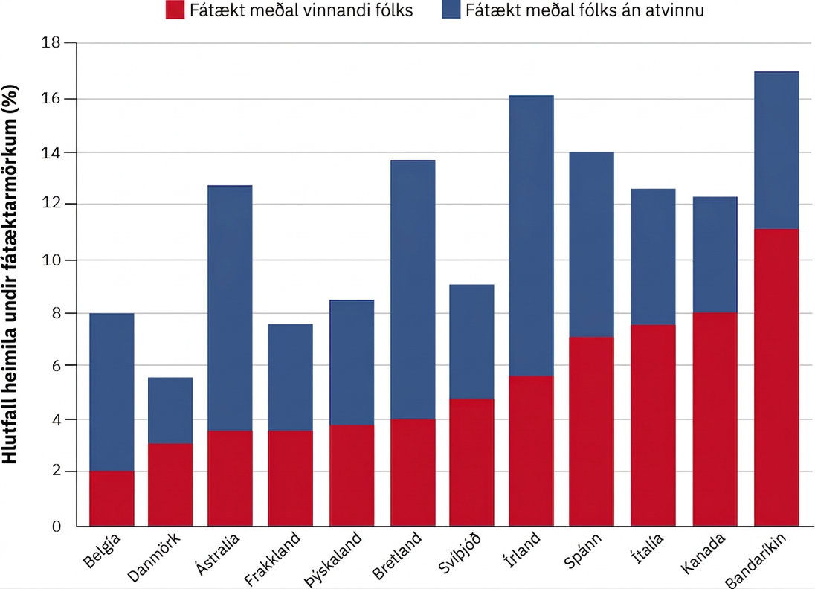
Mynd 18.13
Hlutfall fátækra sem vinna og fátækra sem eru án atvinnu, um 2000 — Í Bandaríkjunum er hærra hlutfall fólks sem býr við fátækt í vinnu en í öðrum þróuðum ríkjum.

Slide 28
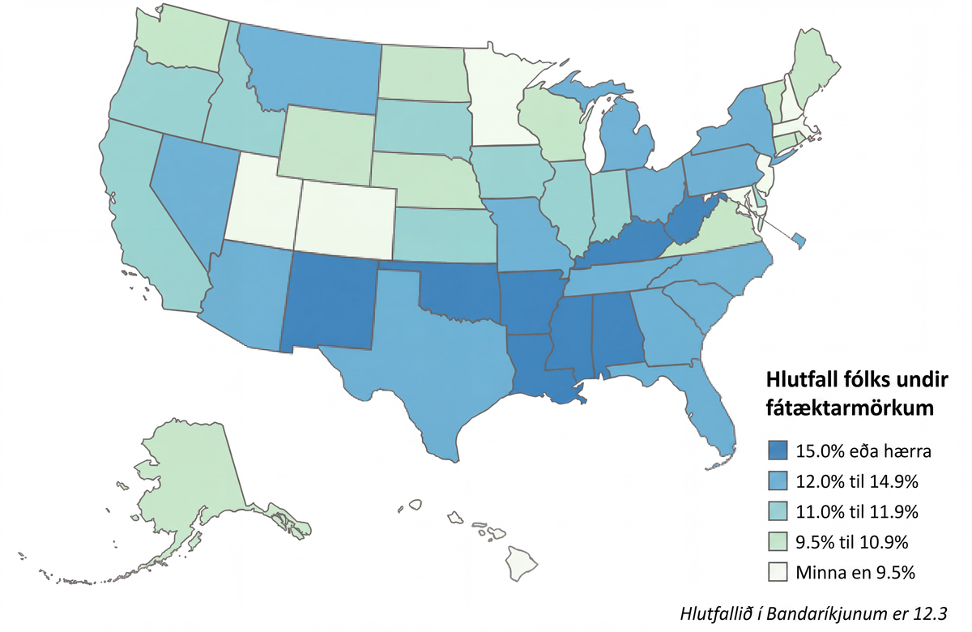
Mynd 18.14
Fátæktarhlutfall er mismunandi eftir ríkjum og landshlutum. Svæðin þar sem fátækt er mest liggja fremur þétt saman, en næsthæsta fátæktarhlutfallið mælist í ríkjum víðs vegar um landið, allt frá Nevada og Arizona í suðvesturhlutanum til New York í norðausturhlutanum. (Heimild: U.S. Census Bureau)
Þetta ítarefni frá OpenStax er © Rice University og gefið út samkvæmt alþjóðlega leyfinu CC BY-NC-SA 4.0. Heimilt er að afrita eða breyta efninu eingöngu í óviðskiptalegum tilgangi, en geta verður OpenStax og Rice University og tilgreina allar breytingar. Öllum aðlöguðum útgáfum verður að miðla með sams konar leyfi.

